Slide 1

第8章 循環神經網路
8-1
淺談循環神經網路
8-2
循環神經網路(Recurrent Neural Network)
8-3
循環神經網路(RNN)的梯度消失與爆炸
8-4
長短期記憶(Long Short-Term Memory, LSTM)
8-5
門控循環單元(Gate Recurrent Unit, GRU)

Slide 2
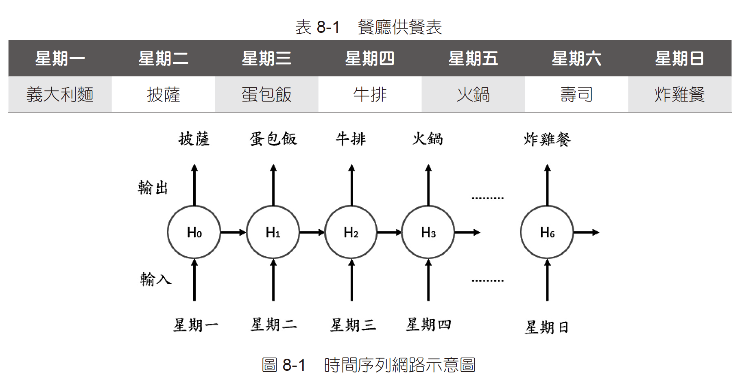
8-1 淺談循環神經網路

Slide 3
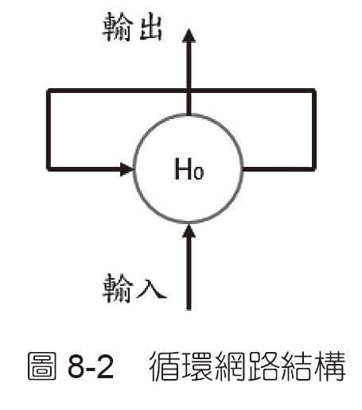

Slide 4
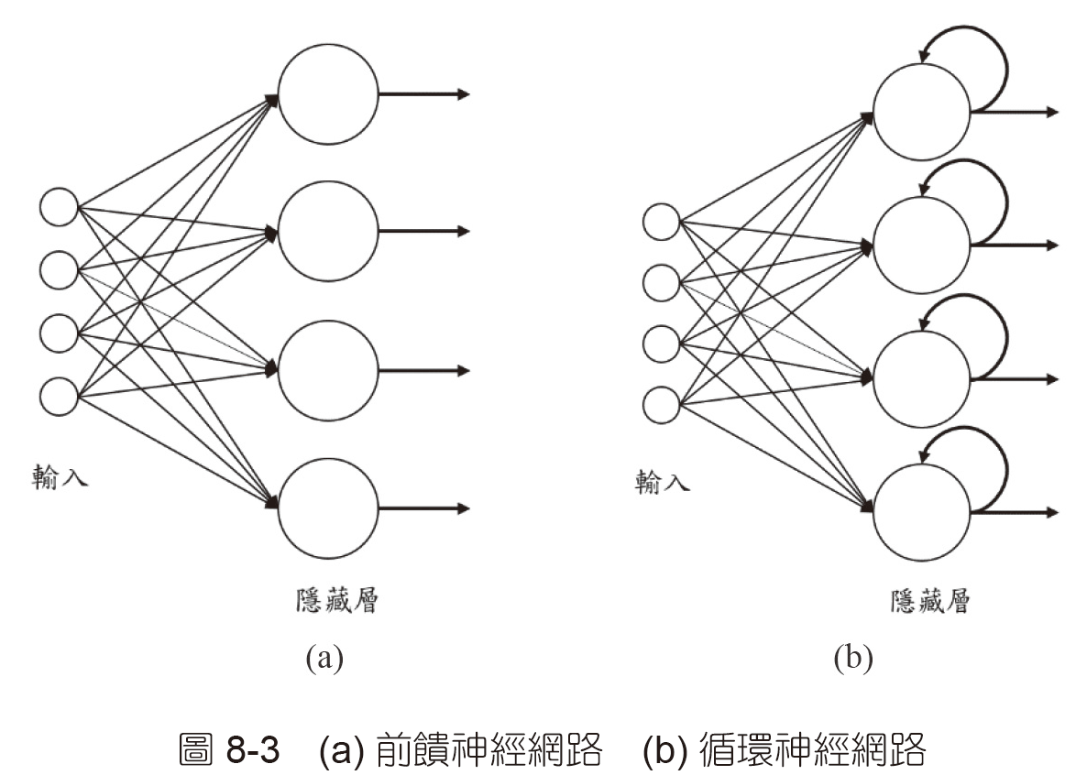
8-2 循環神經網路(Recurrent Neural Network)

Slide 5
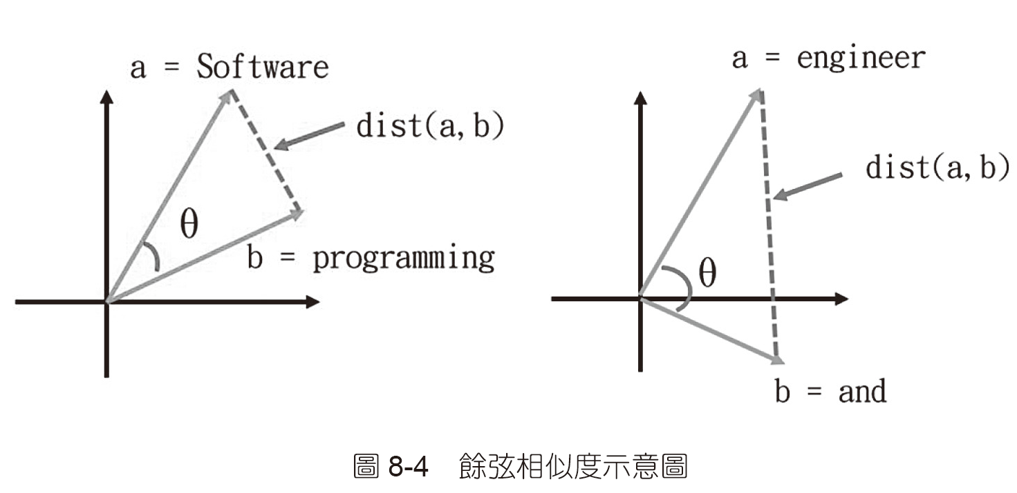
8-2-1 自然語言處理(Natural Language Processing)

Slide 6
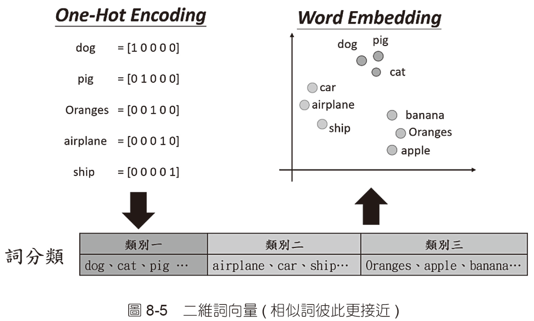
8-2-2 如何實現Embedding 層：

Slide 7
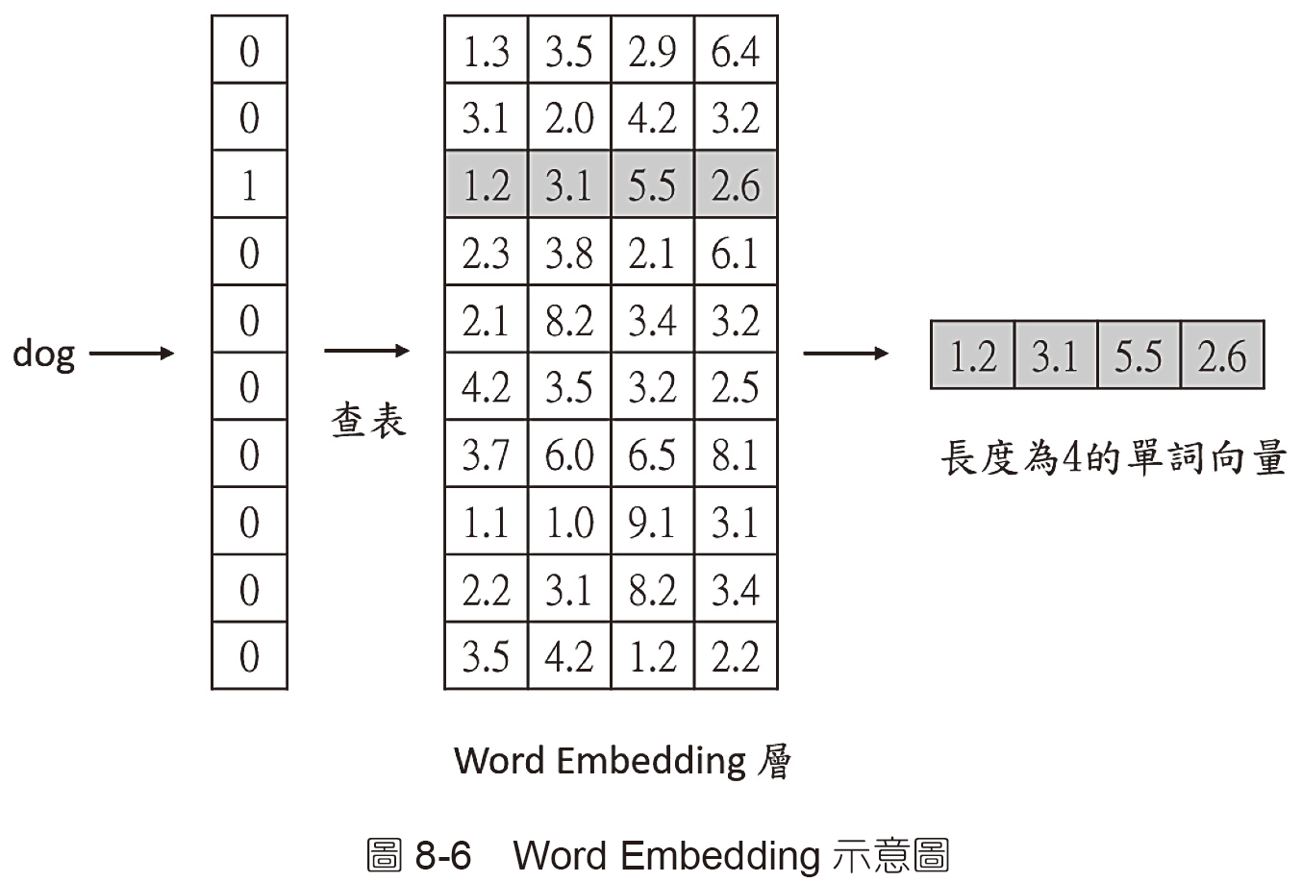

Slide 8
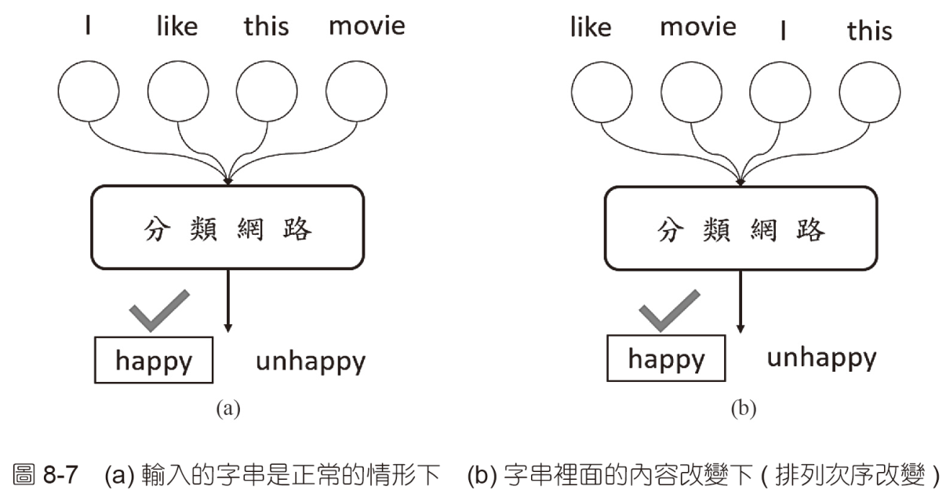
8-2-5 利用循環神經網路完成IMDb 情感 分析

Slide 9
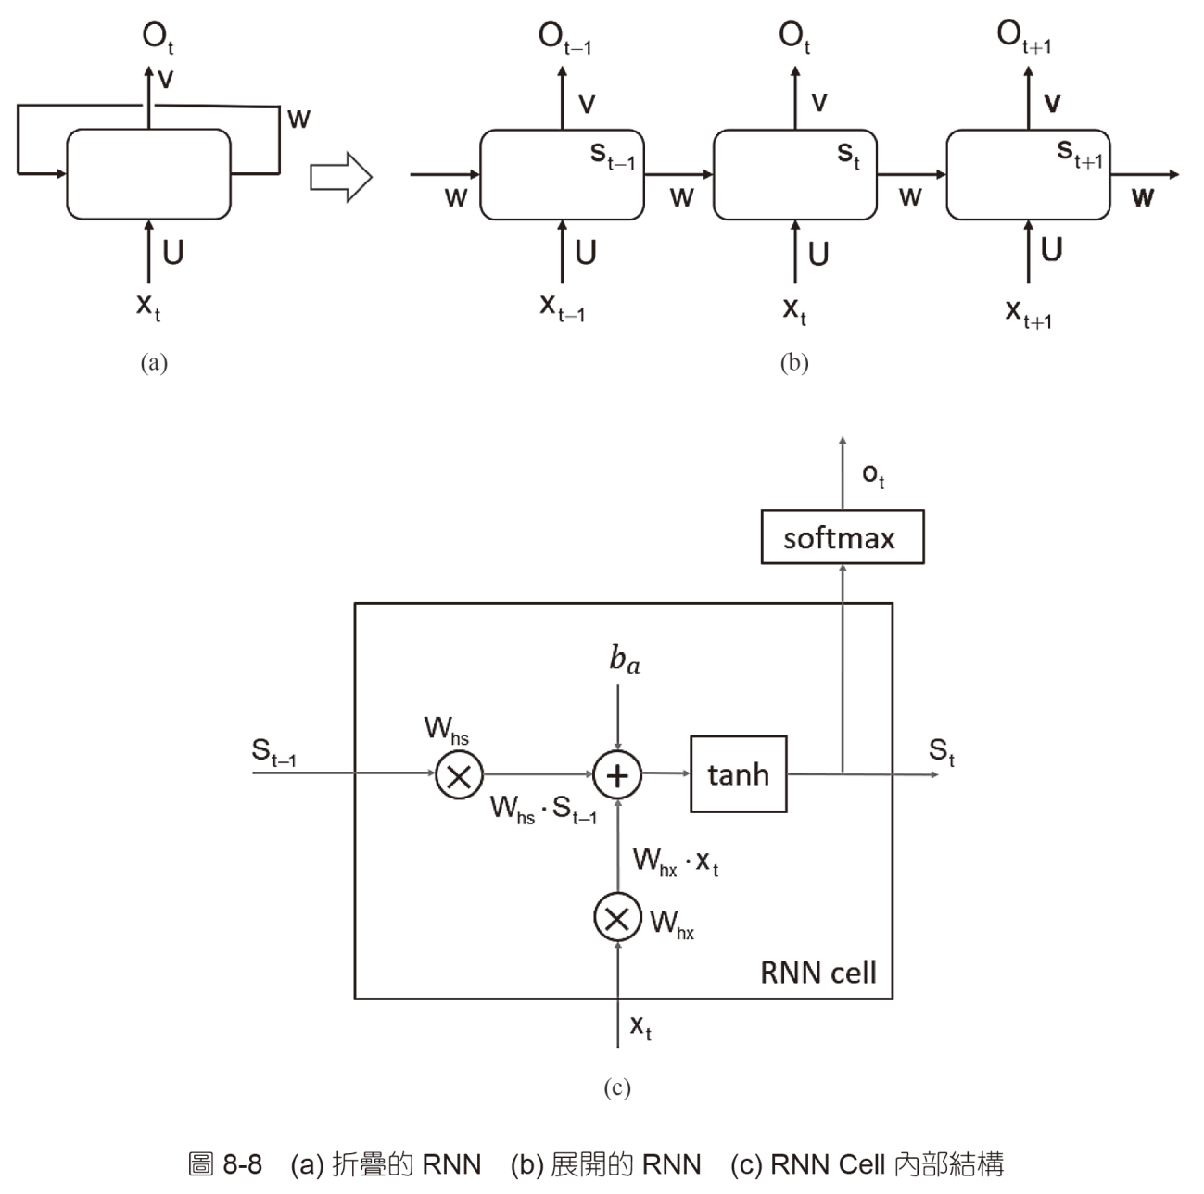

Slide 10
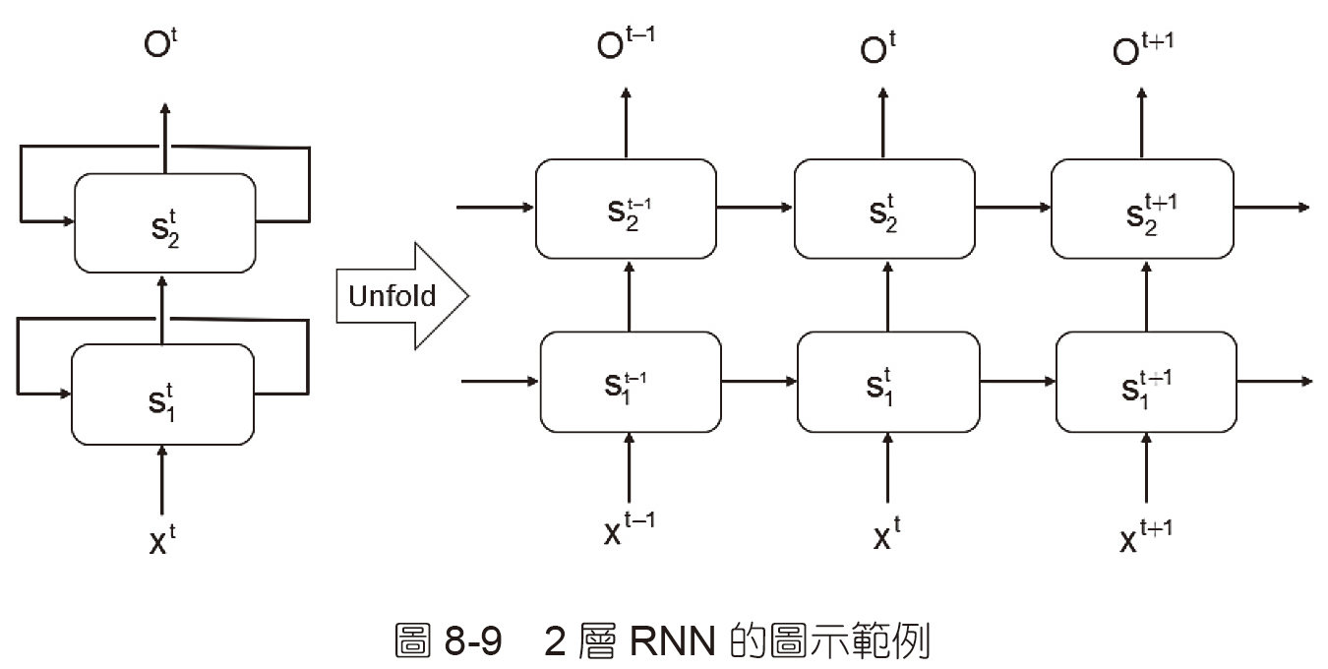

Slide 11
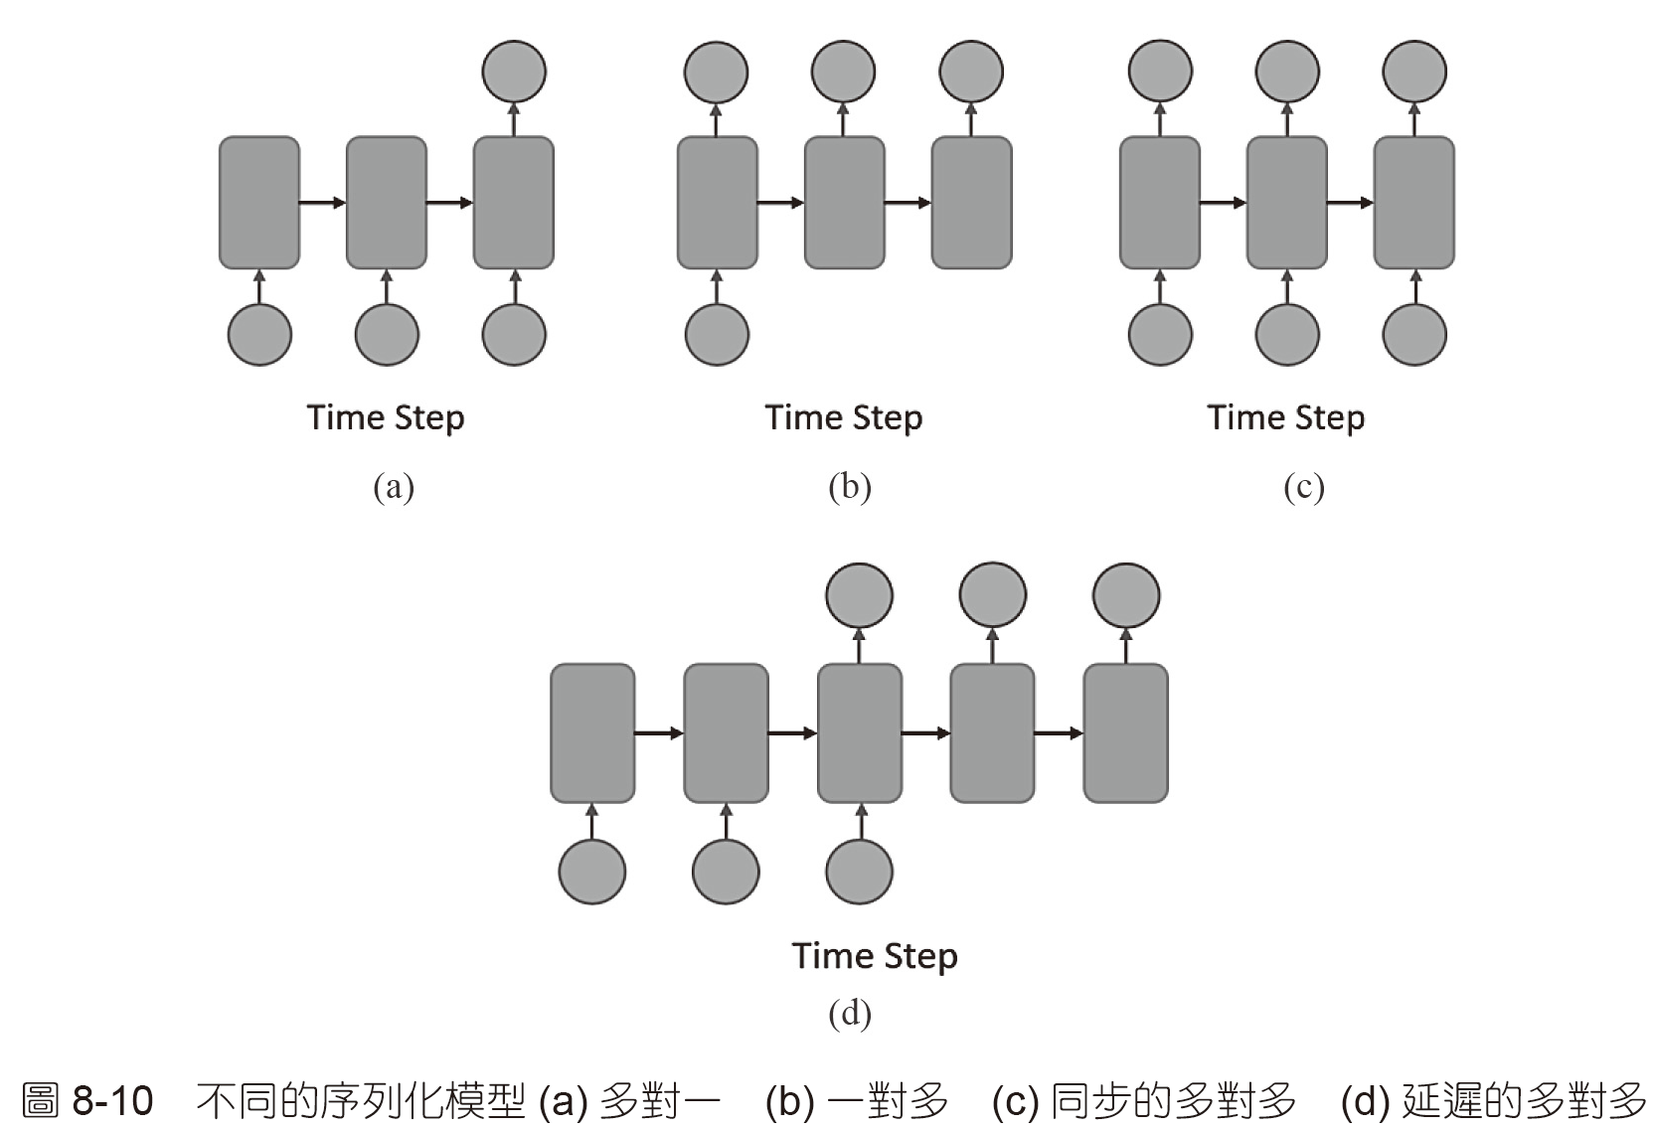

Slide 12
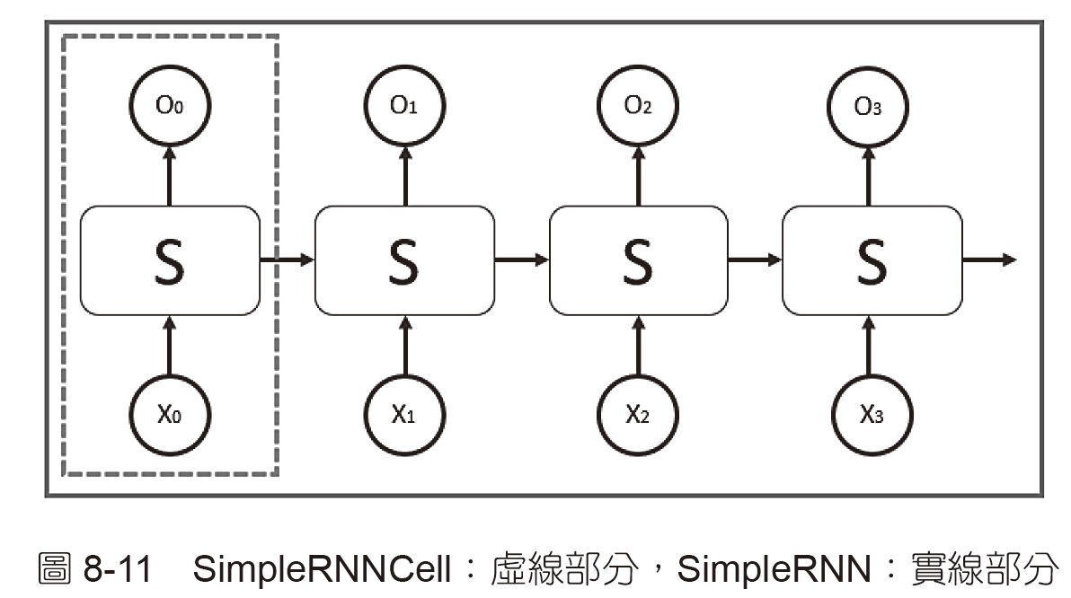

Slide 13
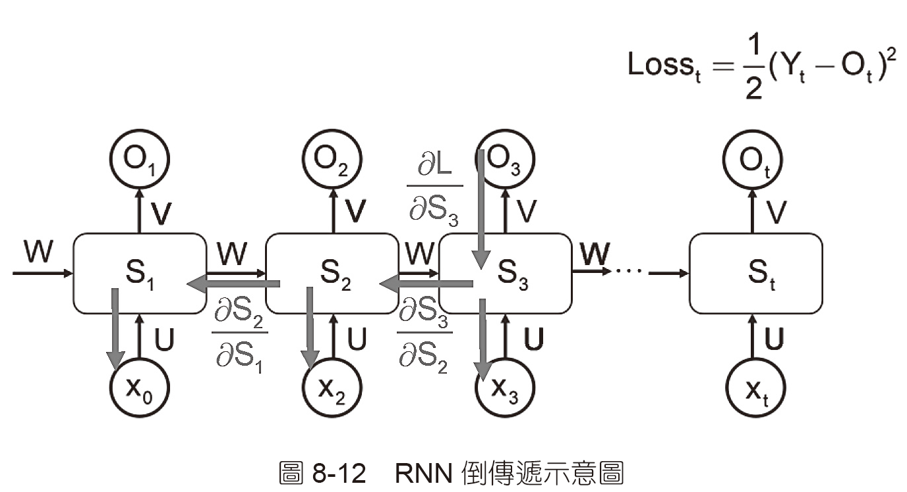
8-3 循環神經網路(RNN)的梯度消失與爆炸
8-3-1 何謂梯度消失與梯度爆炸

Slide 14
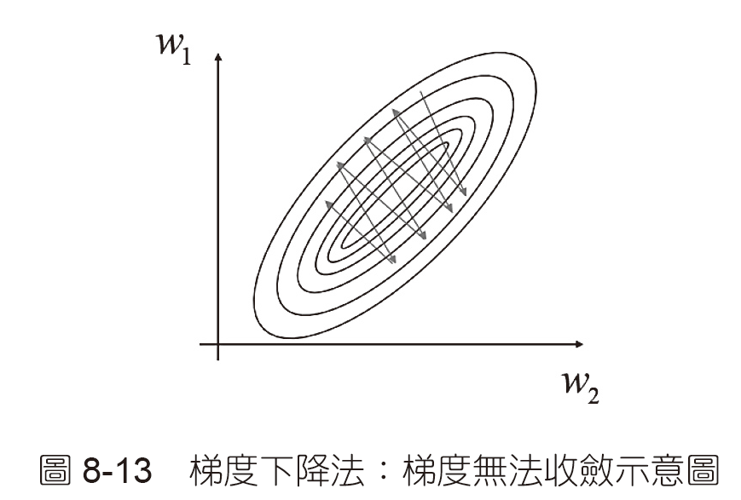
8-3-2 梯度裁剪

Slide 15
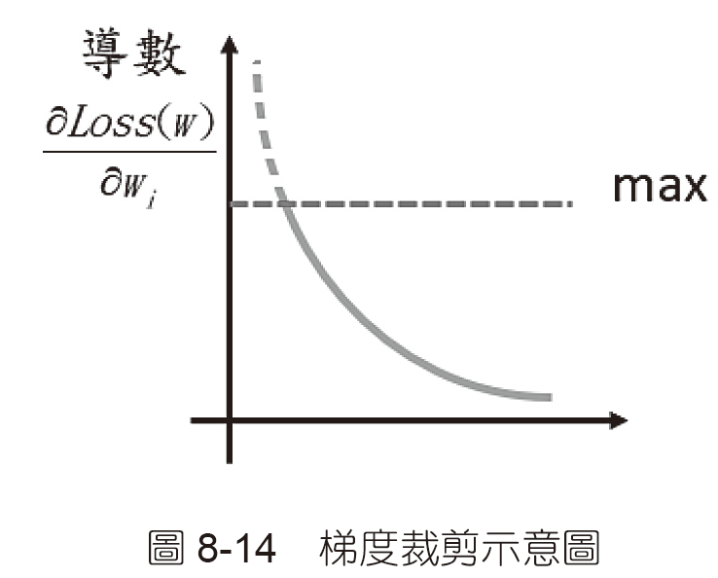

Slide 16
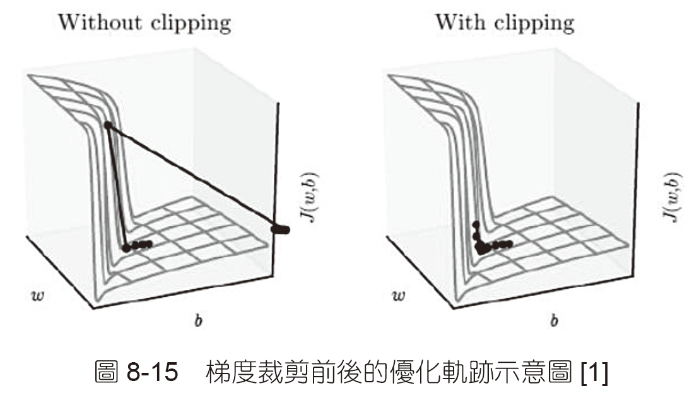

Slide 17
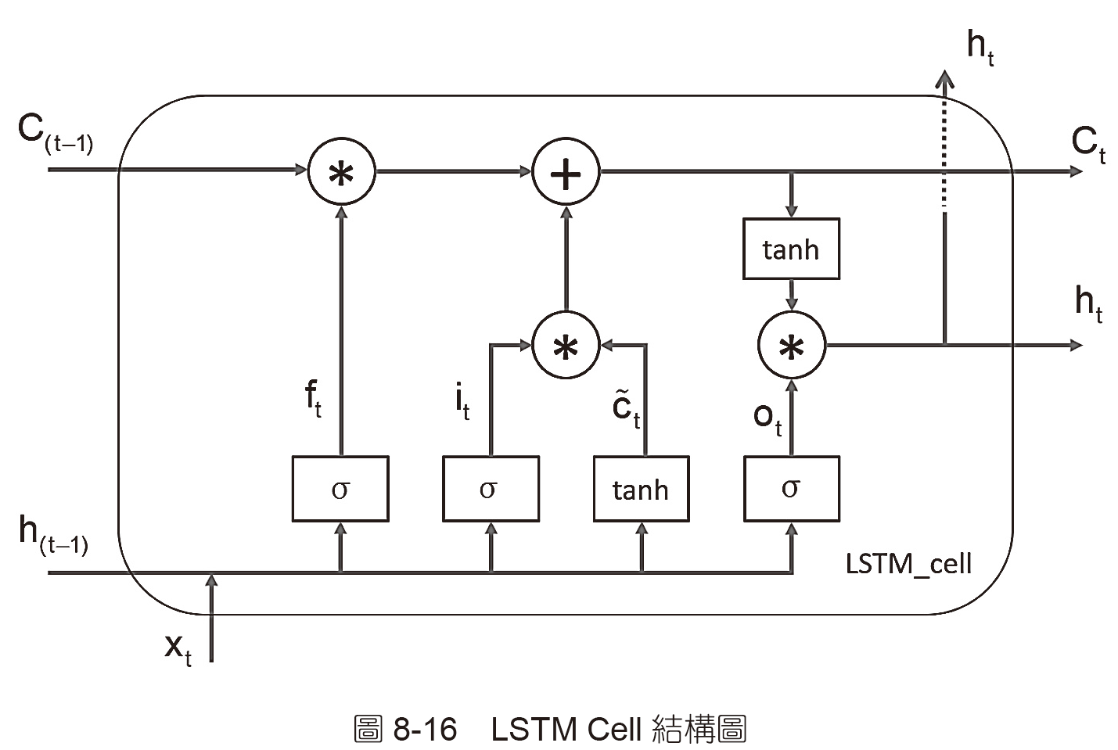
8-4 長短期記憶(Long Short-Term Memory, LSTM)
8-4-2 LSTM 結構

Slide 18
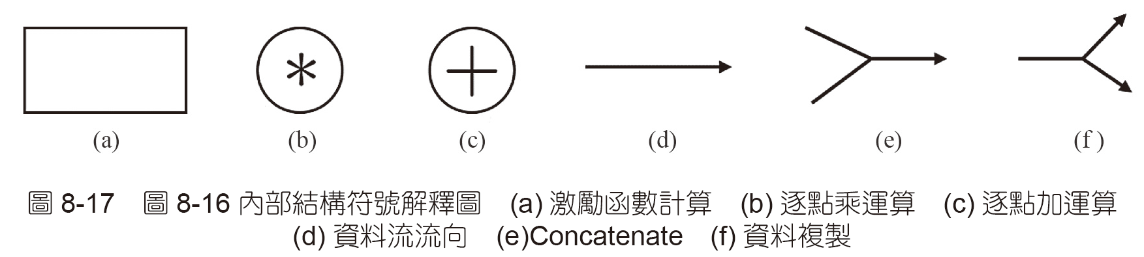

Slide 19
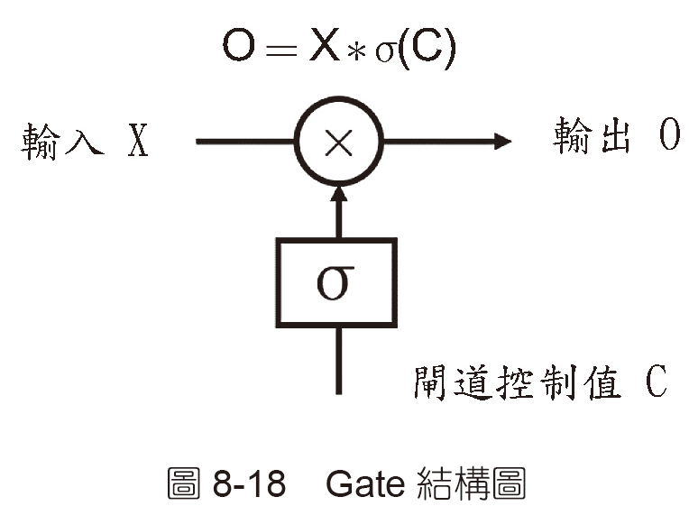

Slide 20
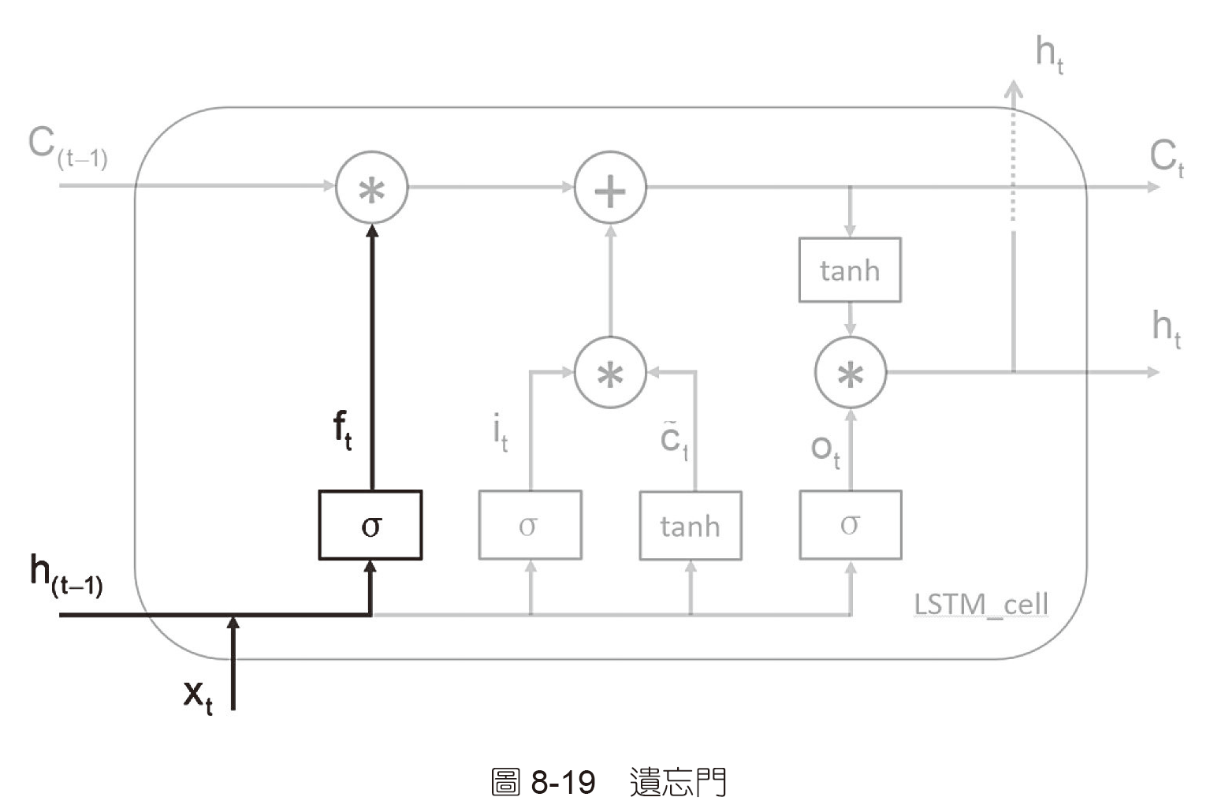

Slide 21
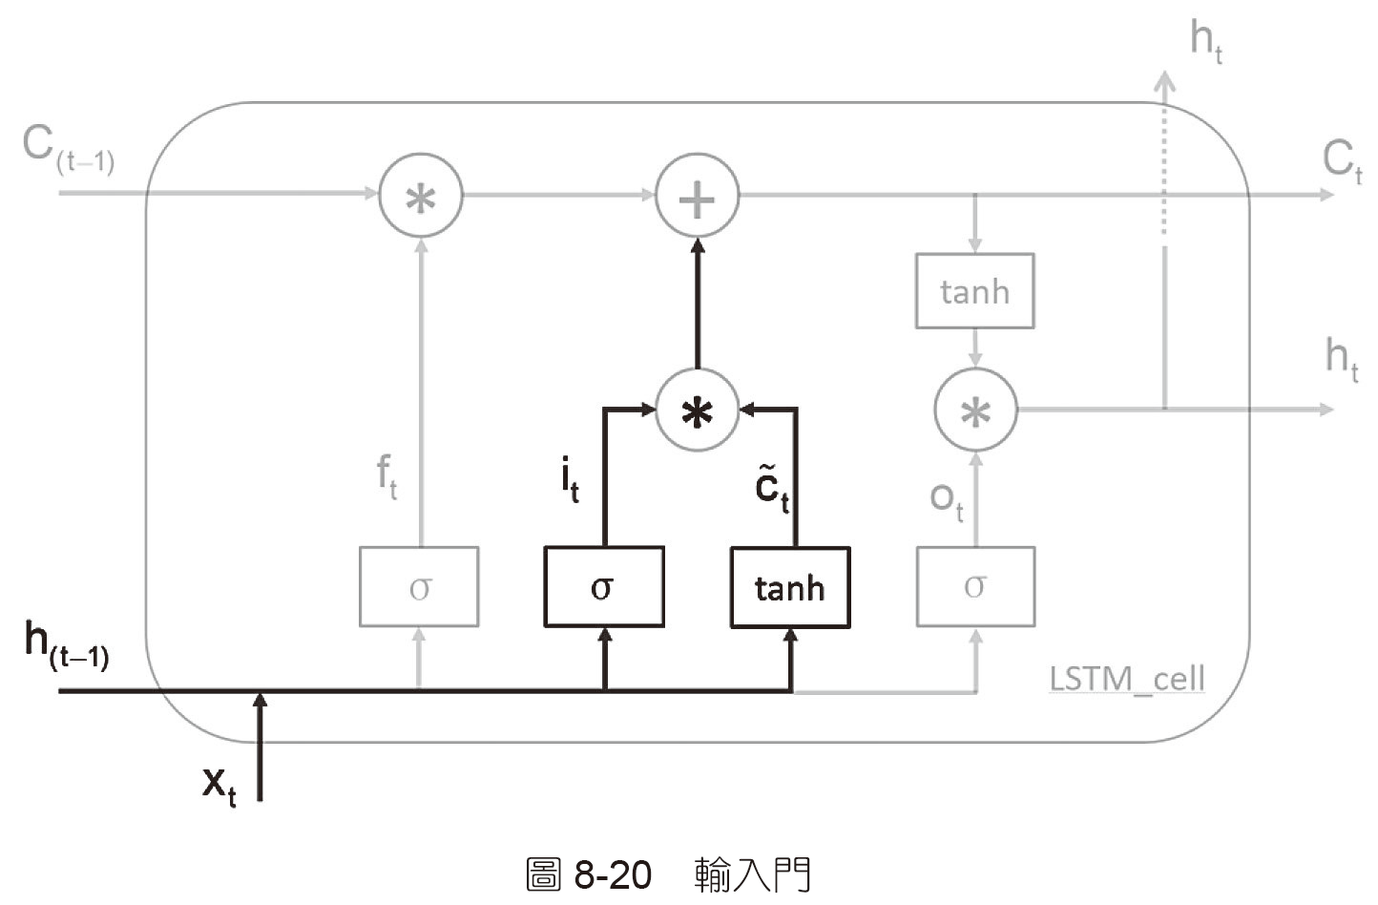

Slide 22
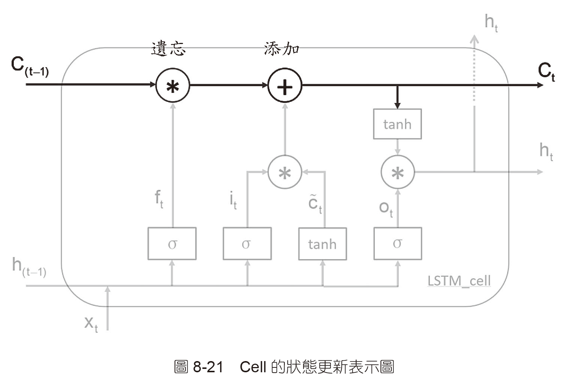

Slide 23
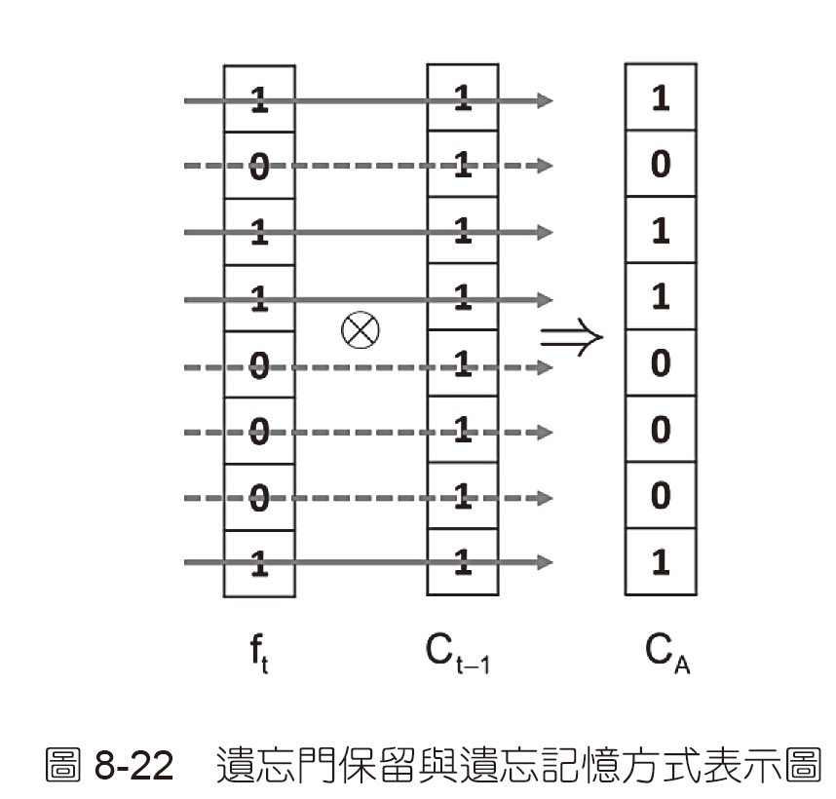

Slide 24
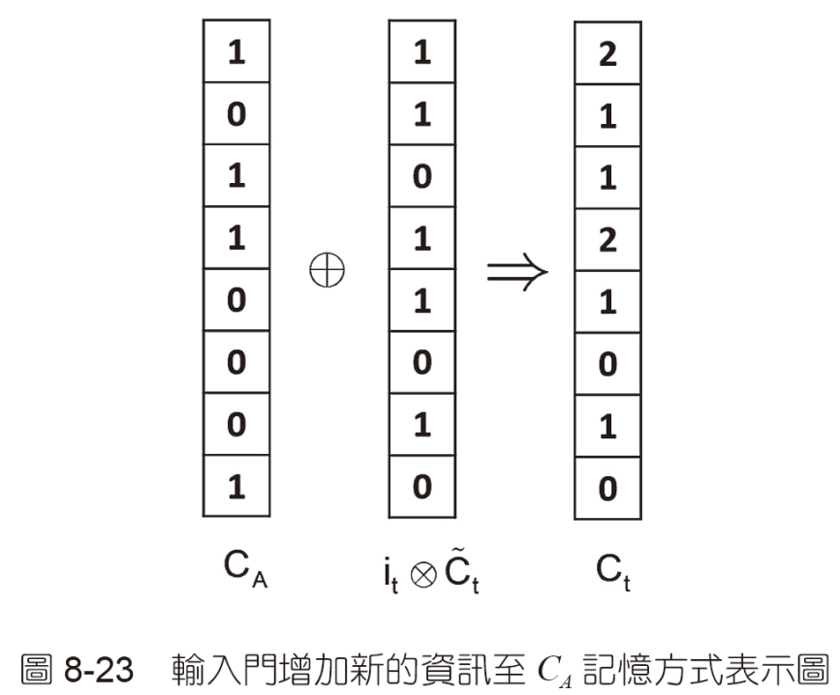

Slide 25
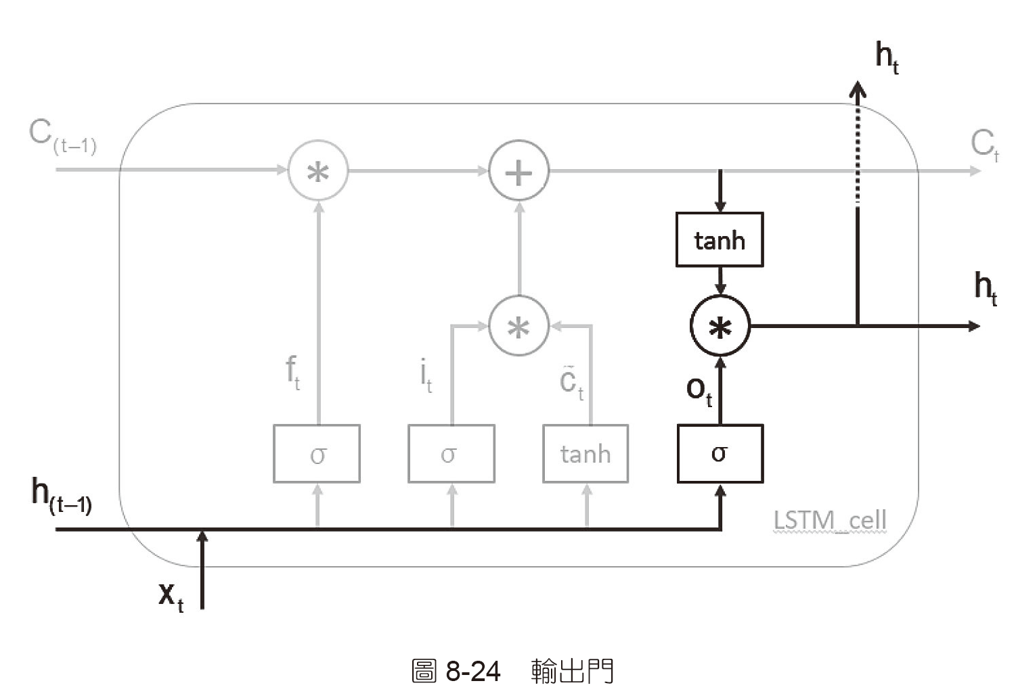

Slide 26
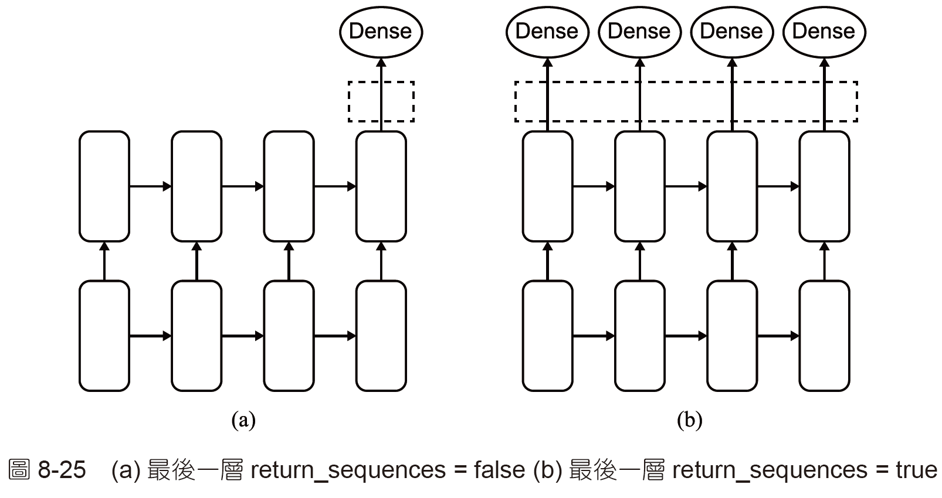
8-4-4 LSTM 層使用方法

Slide 27
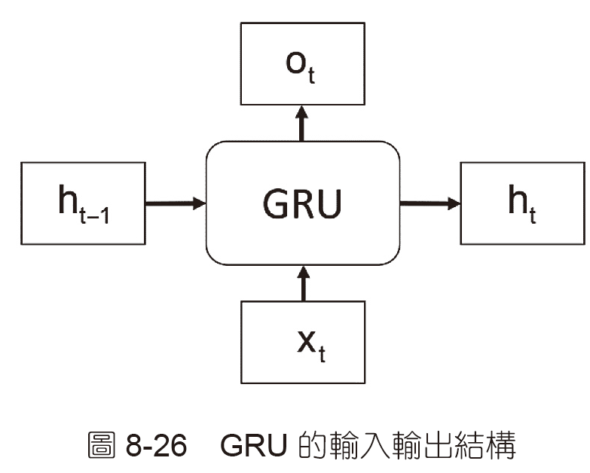
8-5 門控循環單元(Gate Recurrent Unit, GRU)
8-5-1 GRU 介紹

Slide 28
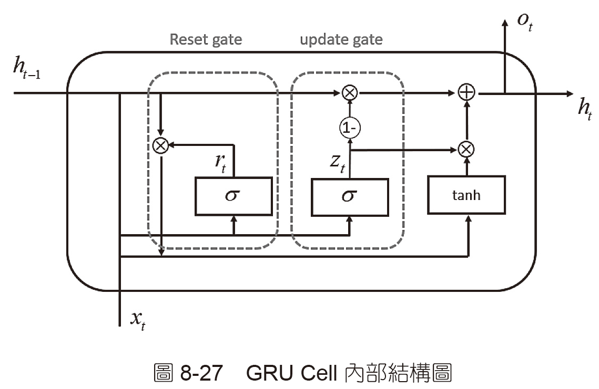

Slide 29
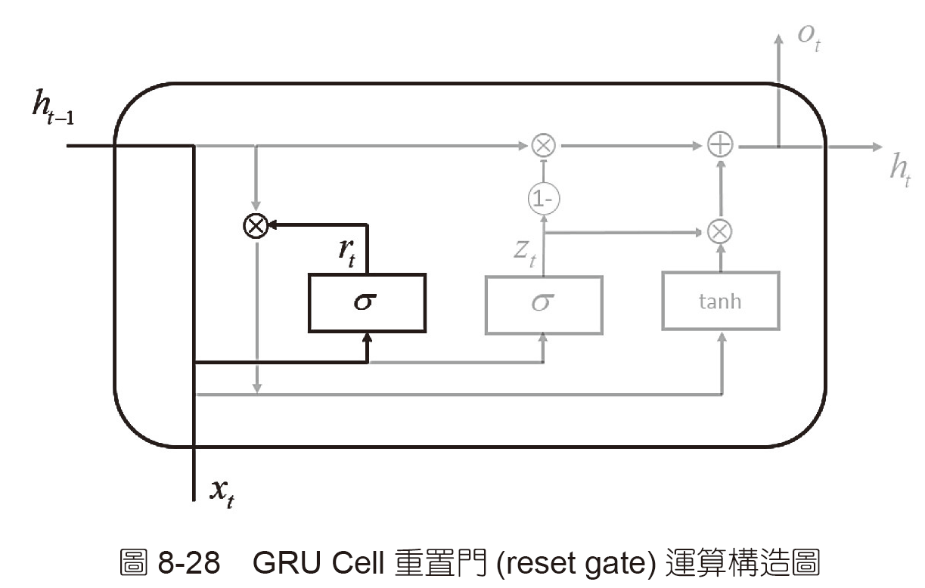

Slide 30
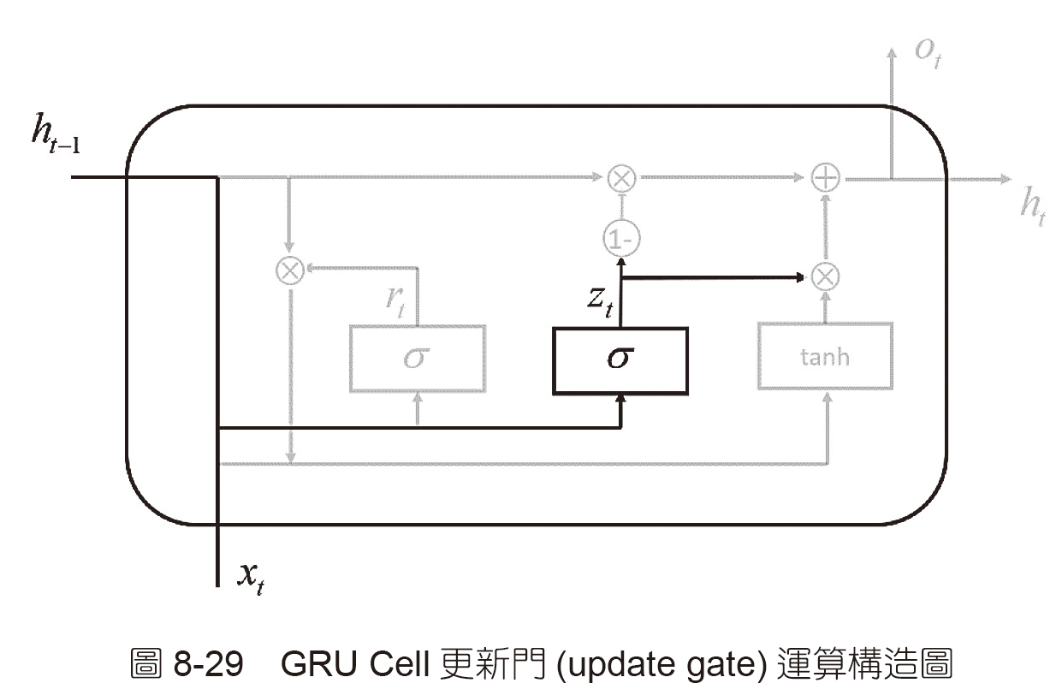

Slide 31
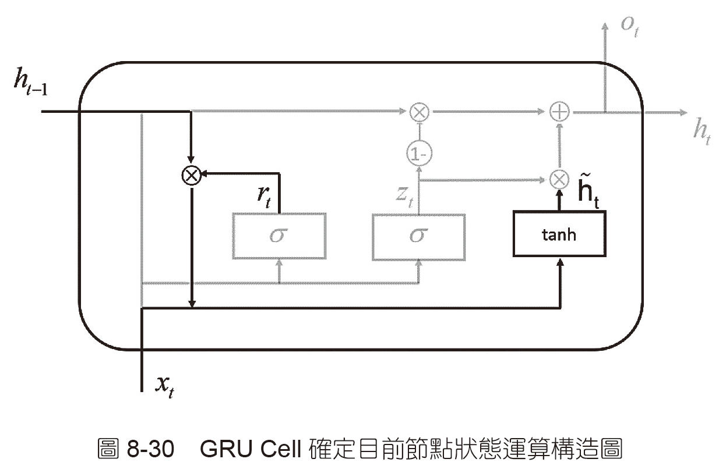

Slide 32
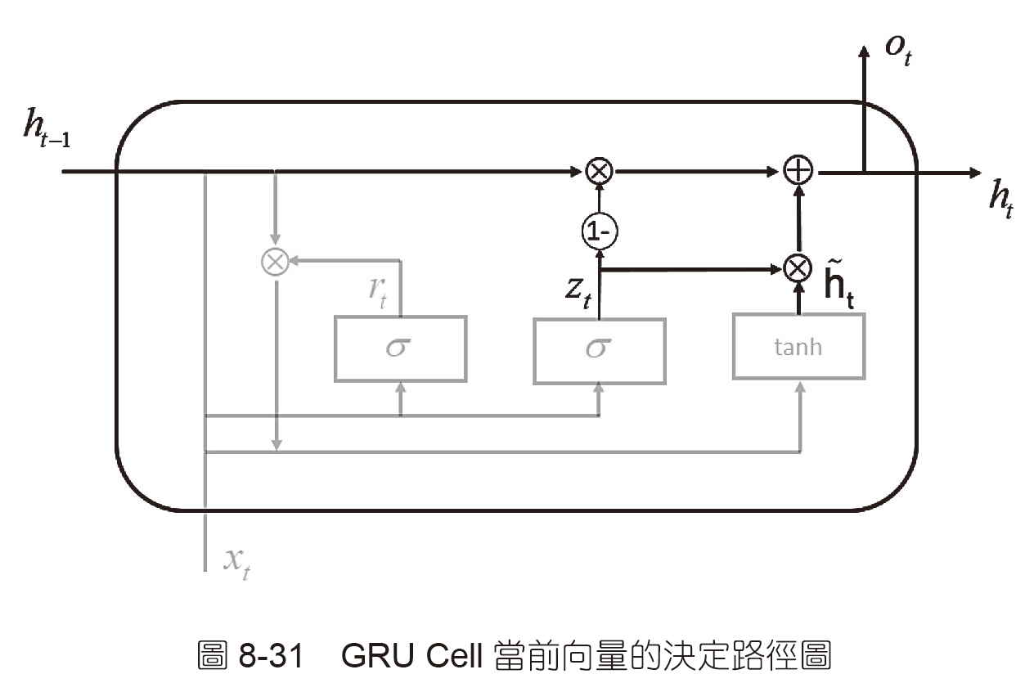

Slide 33
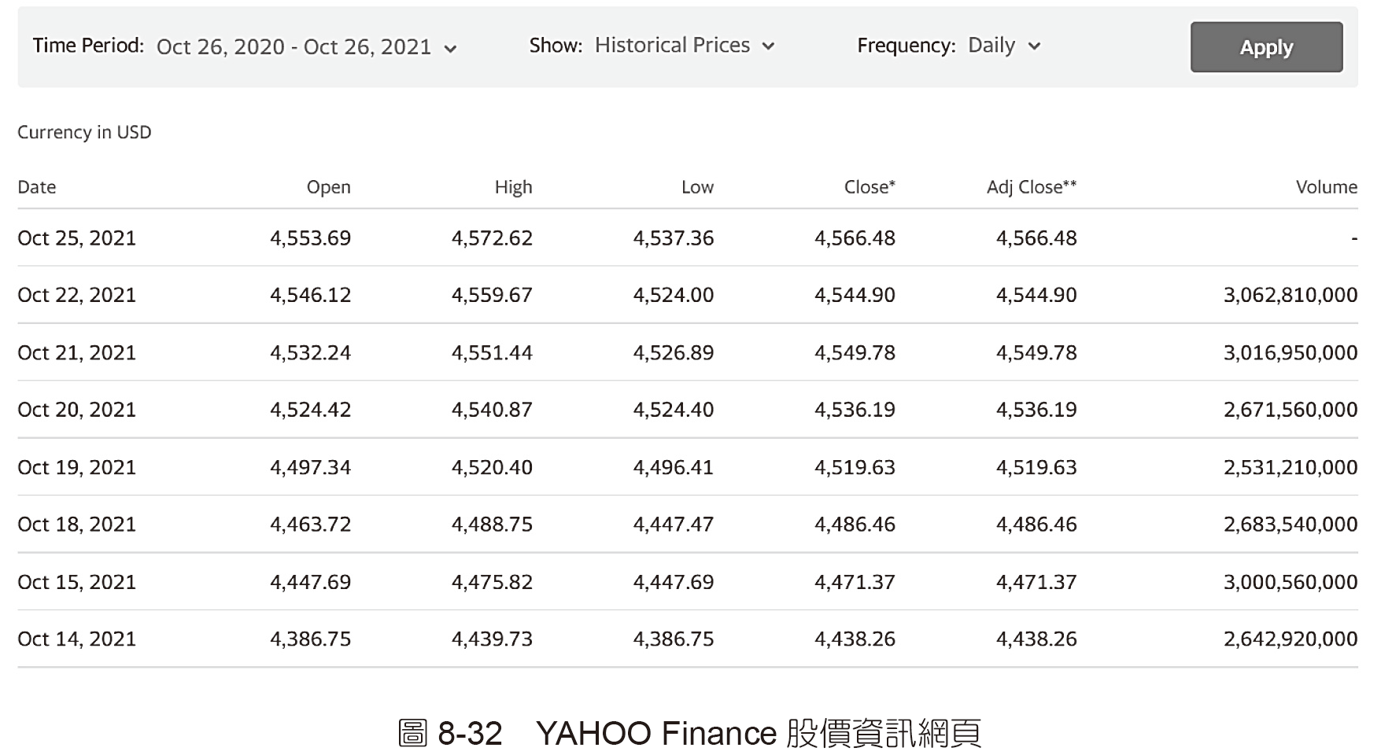
8-5-3 利用GRU 神經網路完成yahoo Finance 的股票預測

